Slide 1

Качество данных. Подходы к повышению качества данных

Slide 2

План встречи
Качество данных
Критерии качества данных
Управление качеством данных
Проверки качества данных
Q&A

Slide 3
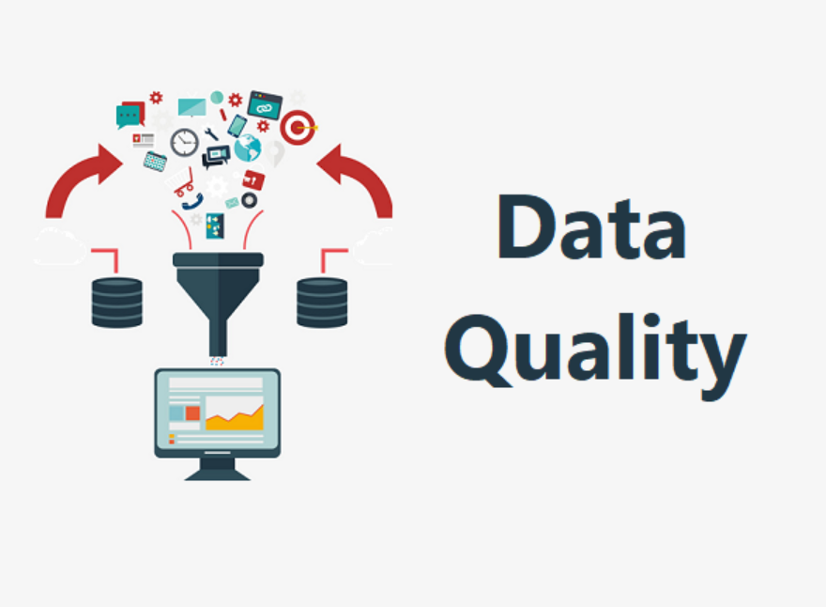
Качество данных
Качество данных (Data Quality, DQ) — обобщенное понятие, отражающее степень их пригодности к решению определенной задачи

Slide 4
Причины снижения качества данных
ошибки ввода данных
нарушения структуры
отсутствие полноты данных
нарушения целостности данных
некорректные форматы и представления данных
фиктивные значения
пропущенные значения
дубликаты
противоречия
аномальные значения и выбросы
фиктивные значения
ошибки ввода данных
нарушения структуры

Slide 5
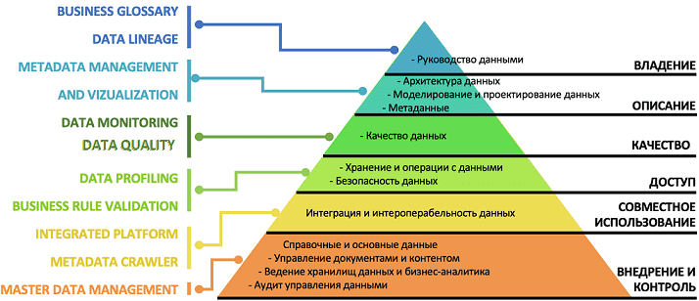
Критерии качества данных
Полнота | Согласованность
Достоверность | Доступность
Точность | Своевременность

Slide 6
QUIZ - критерии DQ
1 – Полнота
2 – Достоверность
3 – Точность
4 – Согласованность
5 – Доступность
6 – Своевременность
Предельно допустимый уровень отставания от бизнес-даты – 3 дня | Если в компании проведена активно-пассивная операция, то баланс компании не должен измениться
В хранилище не должно быть заказов, сделанных неизвестными клиентами | Количество лидов не должно превышать количество посещений нашего лендинга
Количество заказов в прошлом месяце на велосипеды было ровно 100 000 единиц | Максимальное расчетное время дашборда по продажам должно составлять 30 сек
Не должно существовать заказов, у которых нет даты его составления | В данных по логистике обязательно должны быть паспортные данные сотрудников, перевозящих грузы
В рабочие часы аналитиков данных максимальный downtime составляет 5 минут
6
4
3
1
5
2
4
5
1

Slide 7

Подходы к повышению качества данных
Описание глоссария данных
Формирование индикаторов проверки качества данных
Сбор и мониторинг метаданных

Slide 8
Значение DQ в бизнесе
Достаточный уровень качества данных позволяет избежать санкций на бизнес
Качество данных повышает эффективность бизнеса (сокращает сроки доставки, повышает качество финансовых планов)

Slide 9
Итоги занятия
Познакомились с качеством данных
Установили критерии качества данных
Выяснили подходы к повышению качества данных
Оценили значимость качества данных для бизнеса

